Slide 1
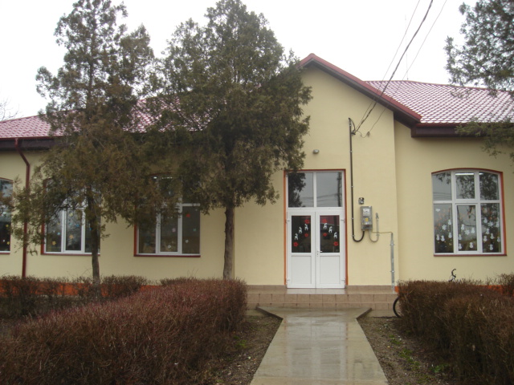
Şcoala Gimnazială Valea Cânepii Jud. Brăila Tel/fax 0239651500 Email SCOALAVALEA@yahoo.com
ŞCOALA NOASTRĂ…O ŞCOALĂ PRIETENOASĂ….

Slide 2
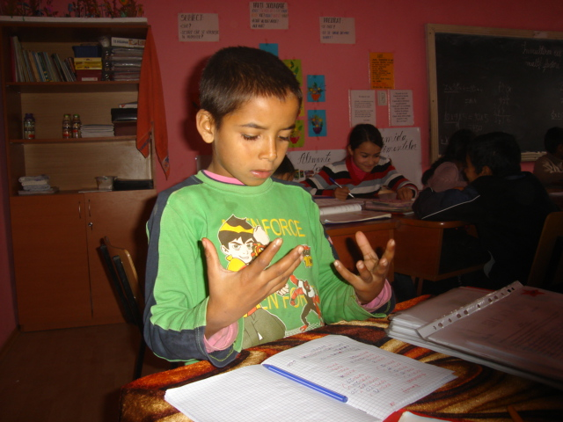
PREZENTAREA ŞCOLII
Situată în mediul rural, la 25 km de Brăila, într-o zonă defavorizată
169 elevi înscrişi în anul şcolar 2014 -2015
47% elevi de etnie romă

Slide 3
Şcoala prietenoasă este şcoala unde:
*toţi elevii învaţă într-un mediu cald, prietenos, confortabil
*sunt valorizaţi toţi indiferent de etnie, apartenenţă religioasă
* cadrele didactice sunt deschise permanent să înveţe lucruri noi pentru a realiza activităţi atractive
*părinţii vin să se informeze, să înveţe…
SPERĂM SĂ FIM O ASTFEL DE ŞCOALĂ… URMĂRIŢI CE AM REALIZAT PÂNĂ ACUM…

Slide 4
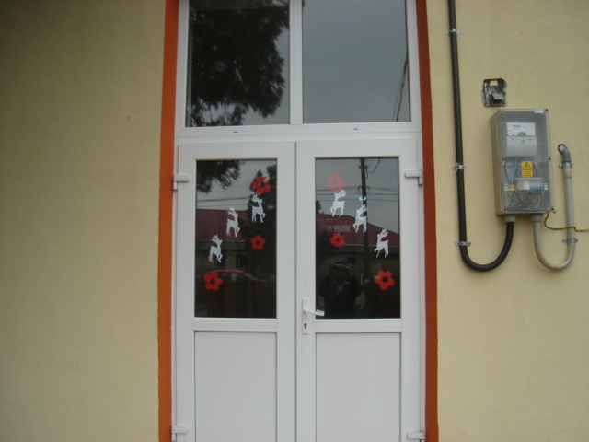
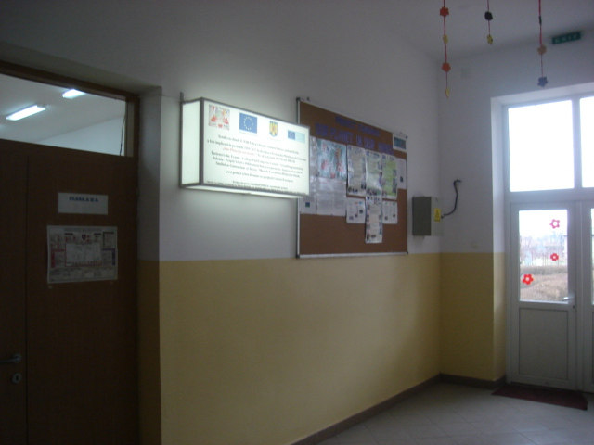
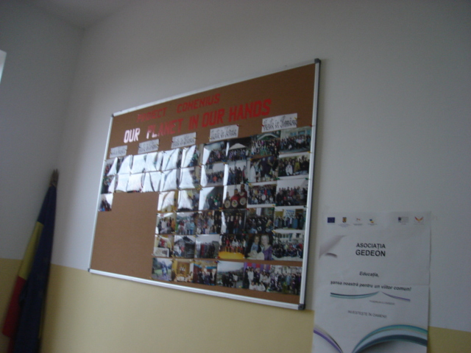

Slide 5
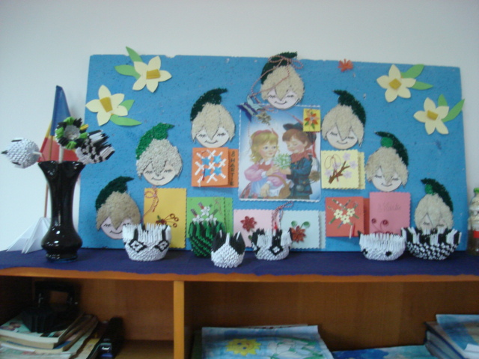
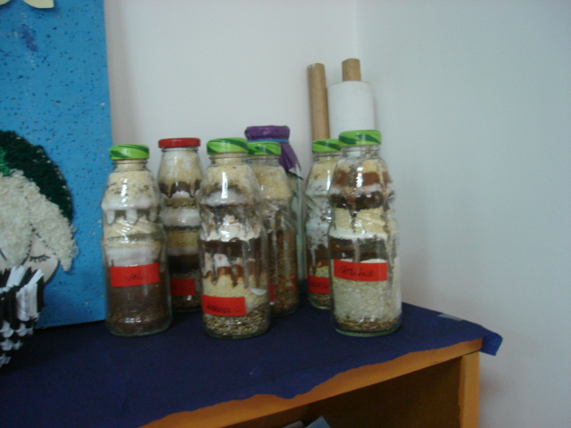
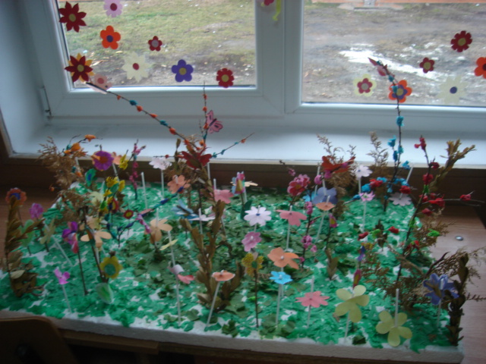
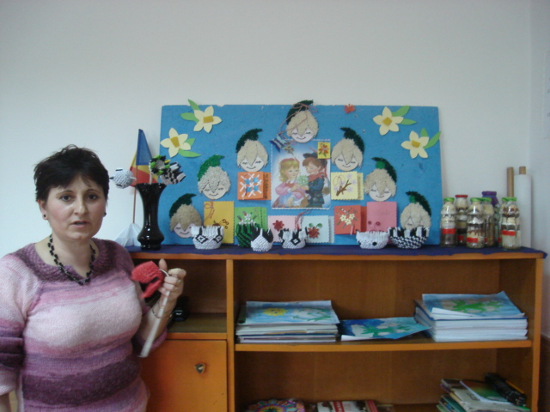

Slide 6
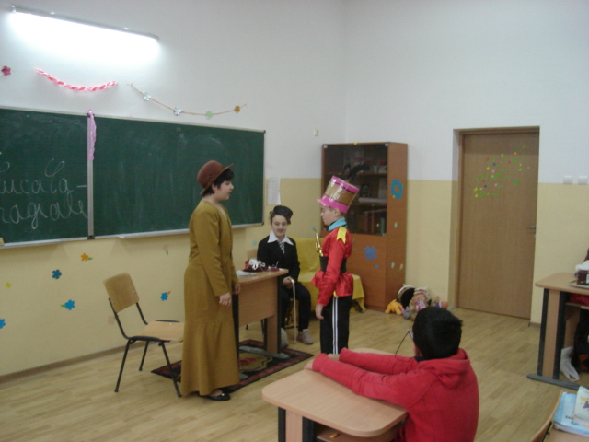
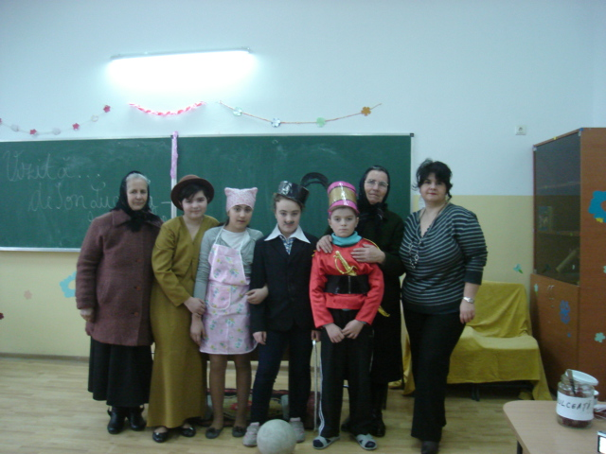
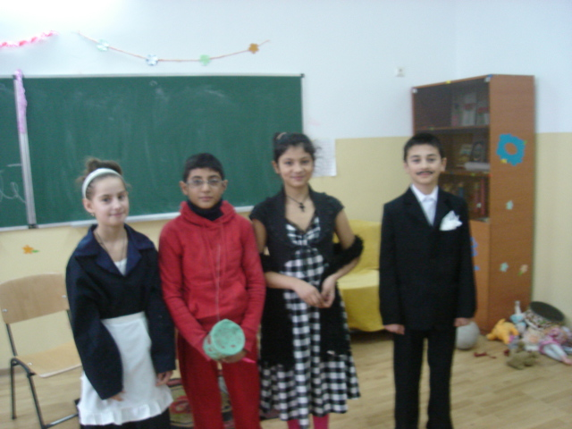
MICII ACTORI…

Slide 7
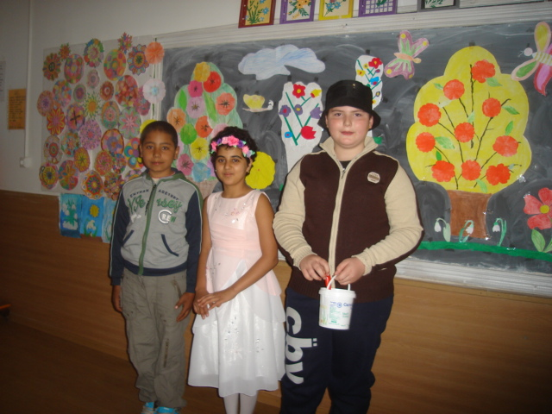
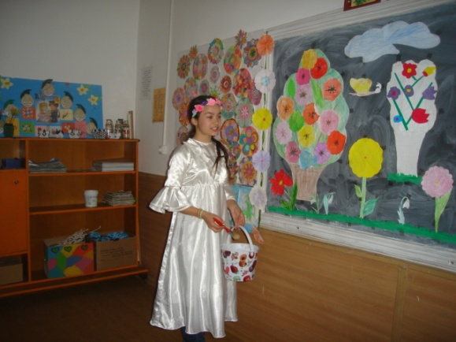
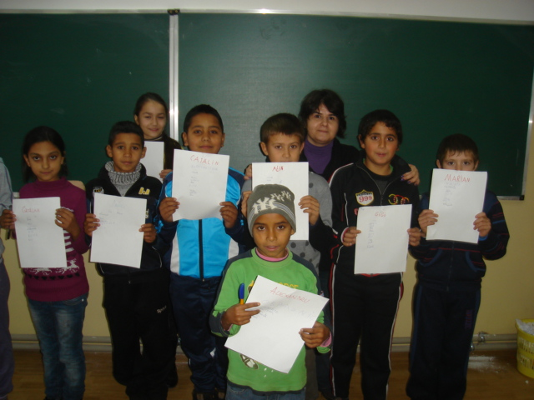
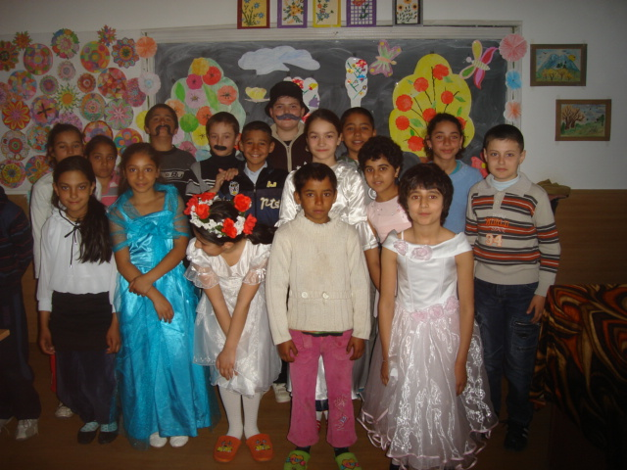
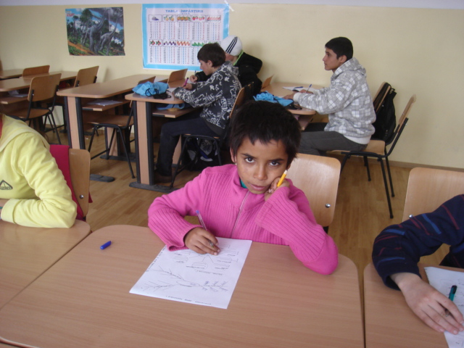

Slide 8
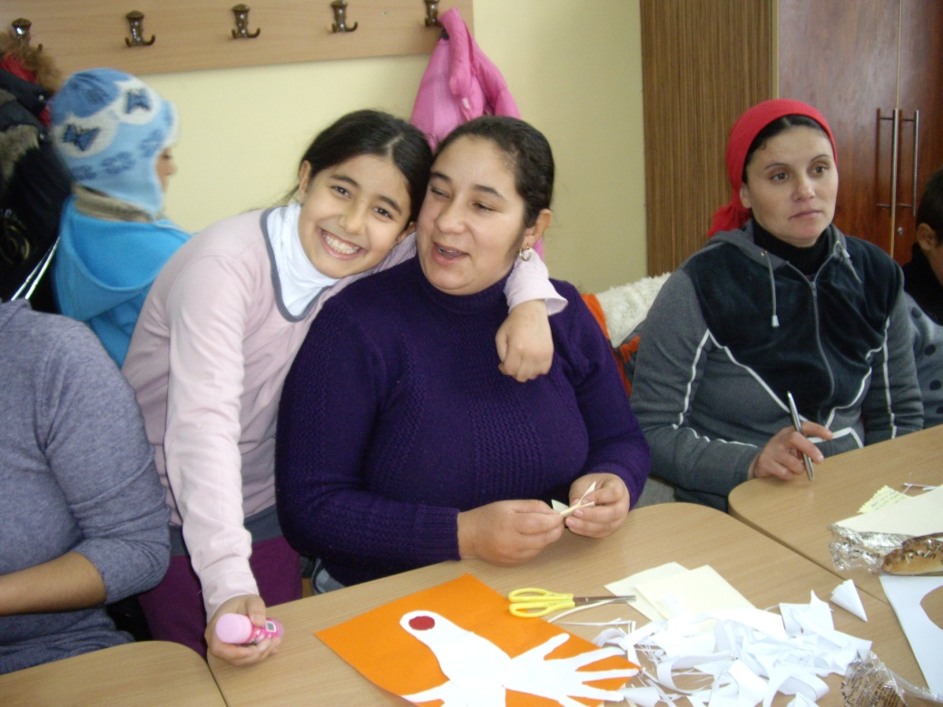
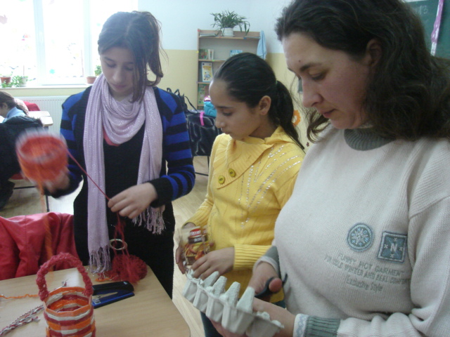
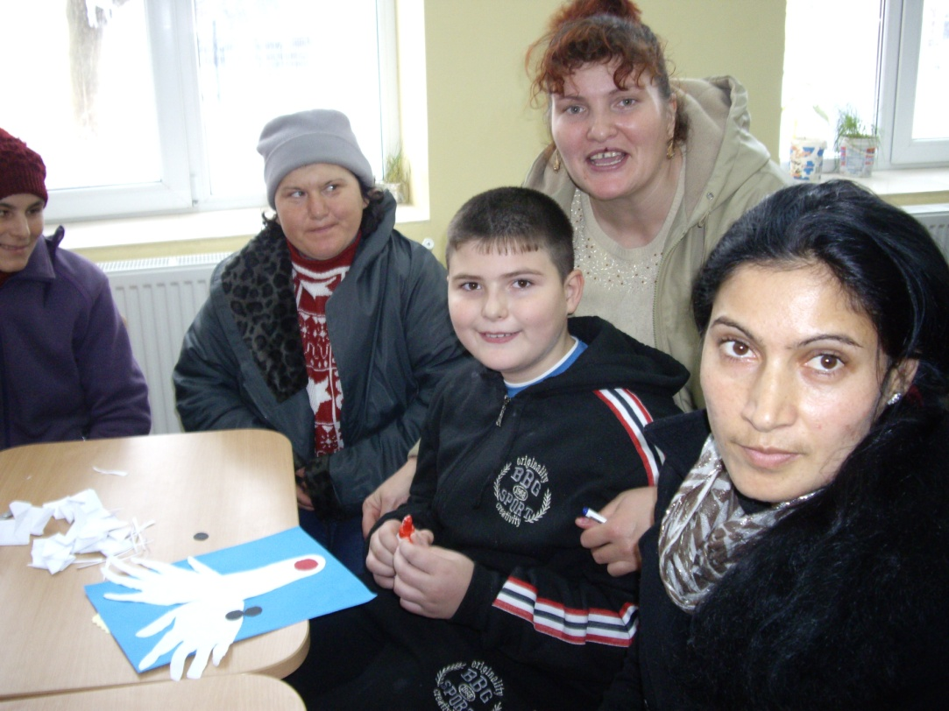
ACTIVITĂŢI CU PĂRINŢII…

Slide 9
